Slide 1
Мастер - класс
Умножение с помощью опорных чисел
Автор: Песоцкая Мария Анатольевна

Slide 2
Алгоритм
Выбираем опорное число, это должно быть число, стоящее на координатной прямой рядом с данными числами, на которое легко умножать.
Определяем отклонения от опорного числа. Отклонением называется разность множителя и опорного числа.
Выполняем перекрестное сложение, т.е. сложение множителя и противоположного отклонения.
Перемножаем отклонения.
Выполняем действия в нижней строке шаблона, т. е. умножаем опорное число на результат перекрестного сложения и к произведению прибавляем произведение отклонений.

Slide 3
17 * 24
+2
-3
*
+4
+
10
-
=
20
*
21
12
408

Slide 4
Найдите сумму
1+2+3+4+5+…+96+97+98+99+100=

Slide 5
19*25
29*28
27*33
18*23
26*31
= 475
= 812
= 891
= 414
= 806
414 | 475 | 806 | 812 | 891
Г | А | У | С | С

Slide 6
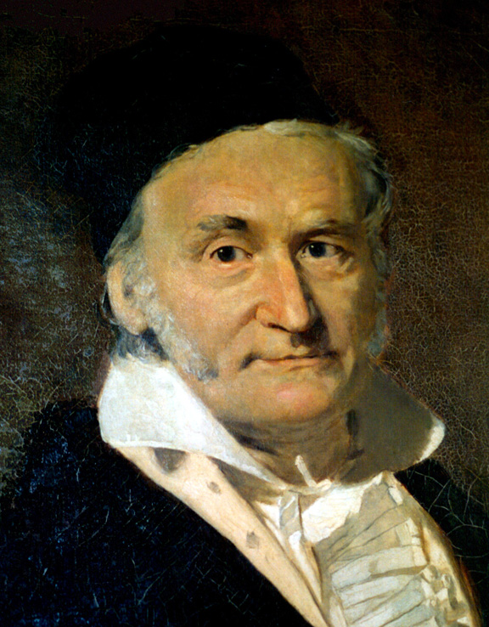
Иога́нн Карл Фри́дрих Га́усс 30.04. 1777 г. – 23.02. 1855 г.

Slide 7
1+2+3+4+5+…+96+97+98+99+100=
1+100=101
2+ 99 =101
3+ 98 =101
.
.
.
101*50=5050

Slide 8
Белый стих
Счет
Два прилагательных
Три глагола
Фраза из четырех слов
Слово-ассоциация

Slide 9
Спасибо за внимание!!!

